Slide 1
Выпускная квалификационная работа по курсу "Data Science"
Тема: Прогнозирование срока окупаемости внедрения автоматизированных систем на складах временного хранения
Слушатель:
Кривонос Анастасия Дмитриевна

Slide 2
Постановка задачи
Прогнозирование срока окупаемости внедрения на складах временного хранения системы автоматического взвешивания и контроля грузов для оптимизации процессов складирования и транспортировки товаров
Исходные данные: 2 датасета с общим количеством параметров 20 (при объединении в один)
Провести разведочный анализ данных
Провести предобработку данных
Обучить моделей для прогноза срока окупаемости внедрения системы автоматического взвешивания «ВЕСЫ 1»
Написать нейронную сеть, которая будет предсказывать срок окупаемости издержек

Slide 3
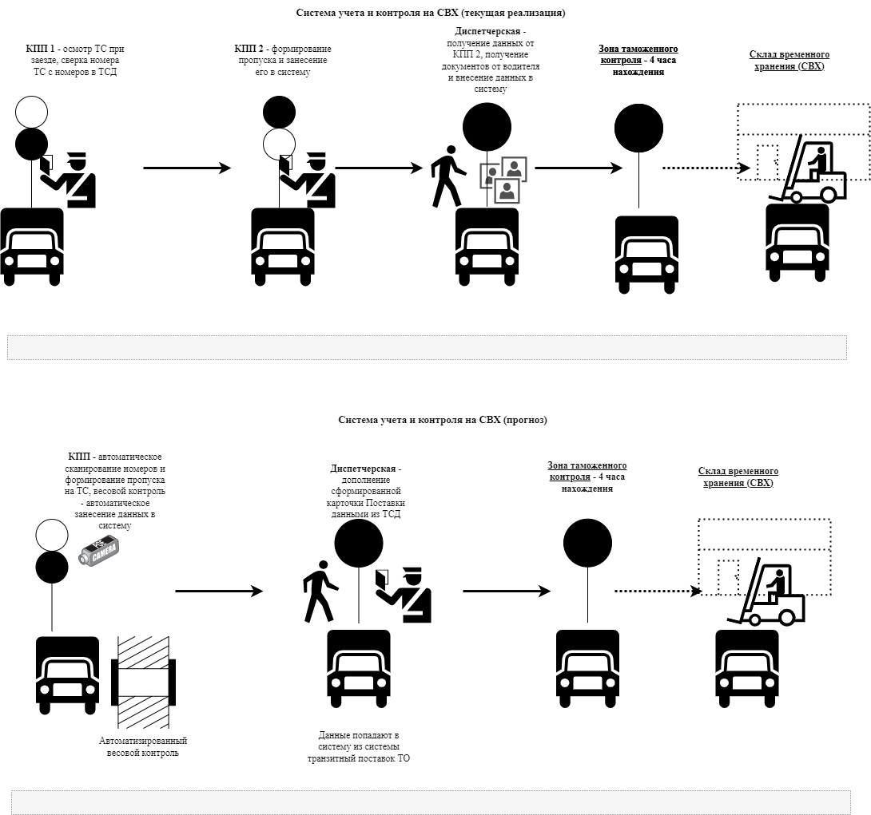
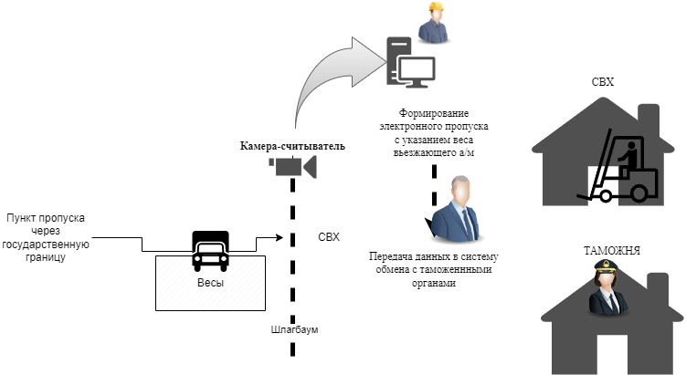
Сценарии работы основных элементов системы СВХ

Slide 4
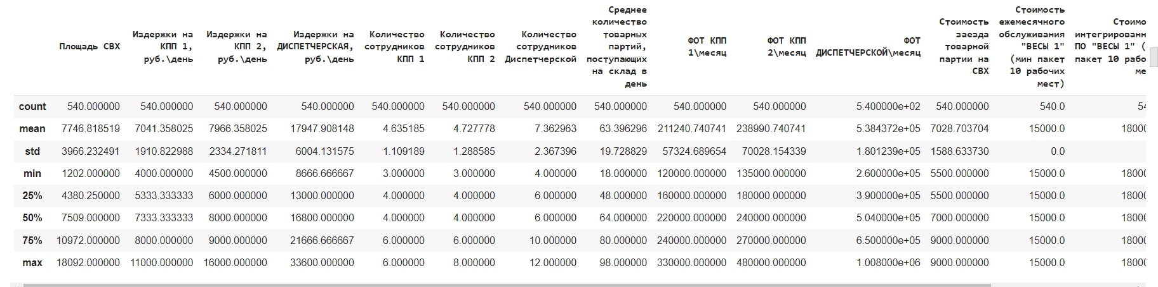
Разведочный анализ данных
Исходные 2 датасета с общим количеством параметров 20
1й дата сет: 542 rows × 20 columns
2й дата сет: 3 rows × 4 columns
Данные объединены исходя из приведенных в датасете числовых полей

Slide 5
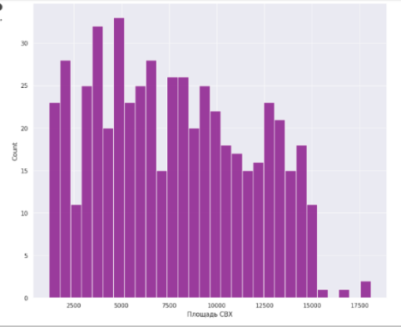
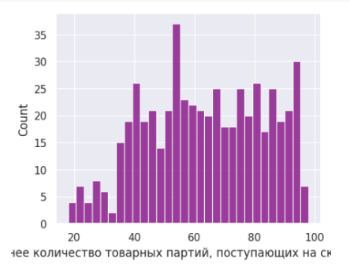
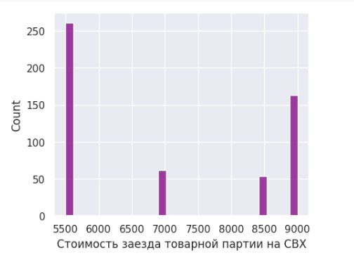
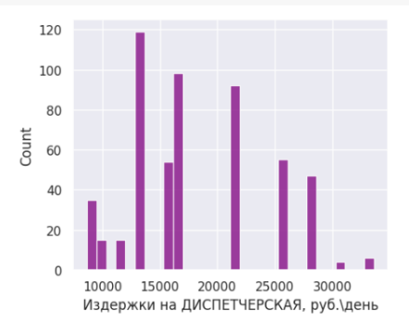
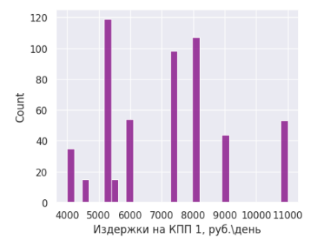
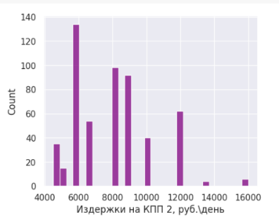
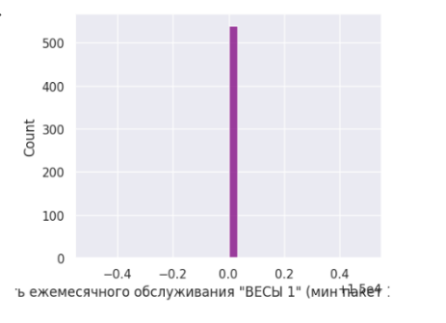
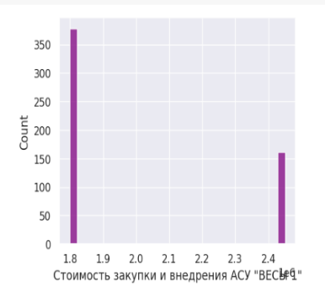
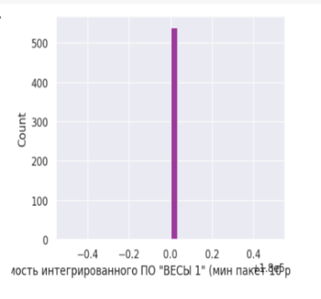
Разведочный анализ данных. Гистограммы
Гистограммы распределения переменных. Все признаки далеки от нормального распределения, соответственно выбросов не наблюдается

Slide 6
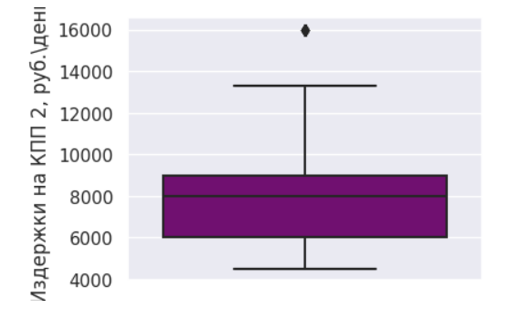
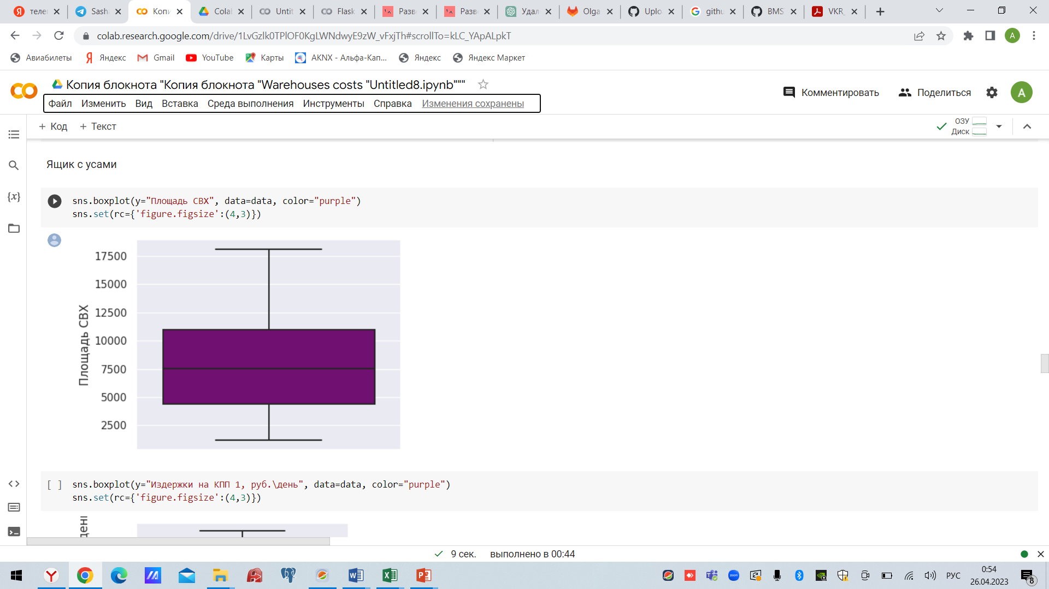
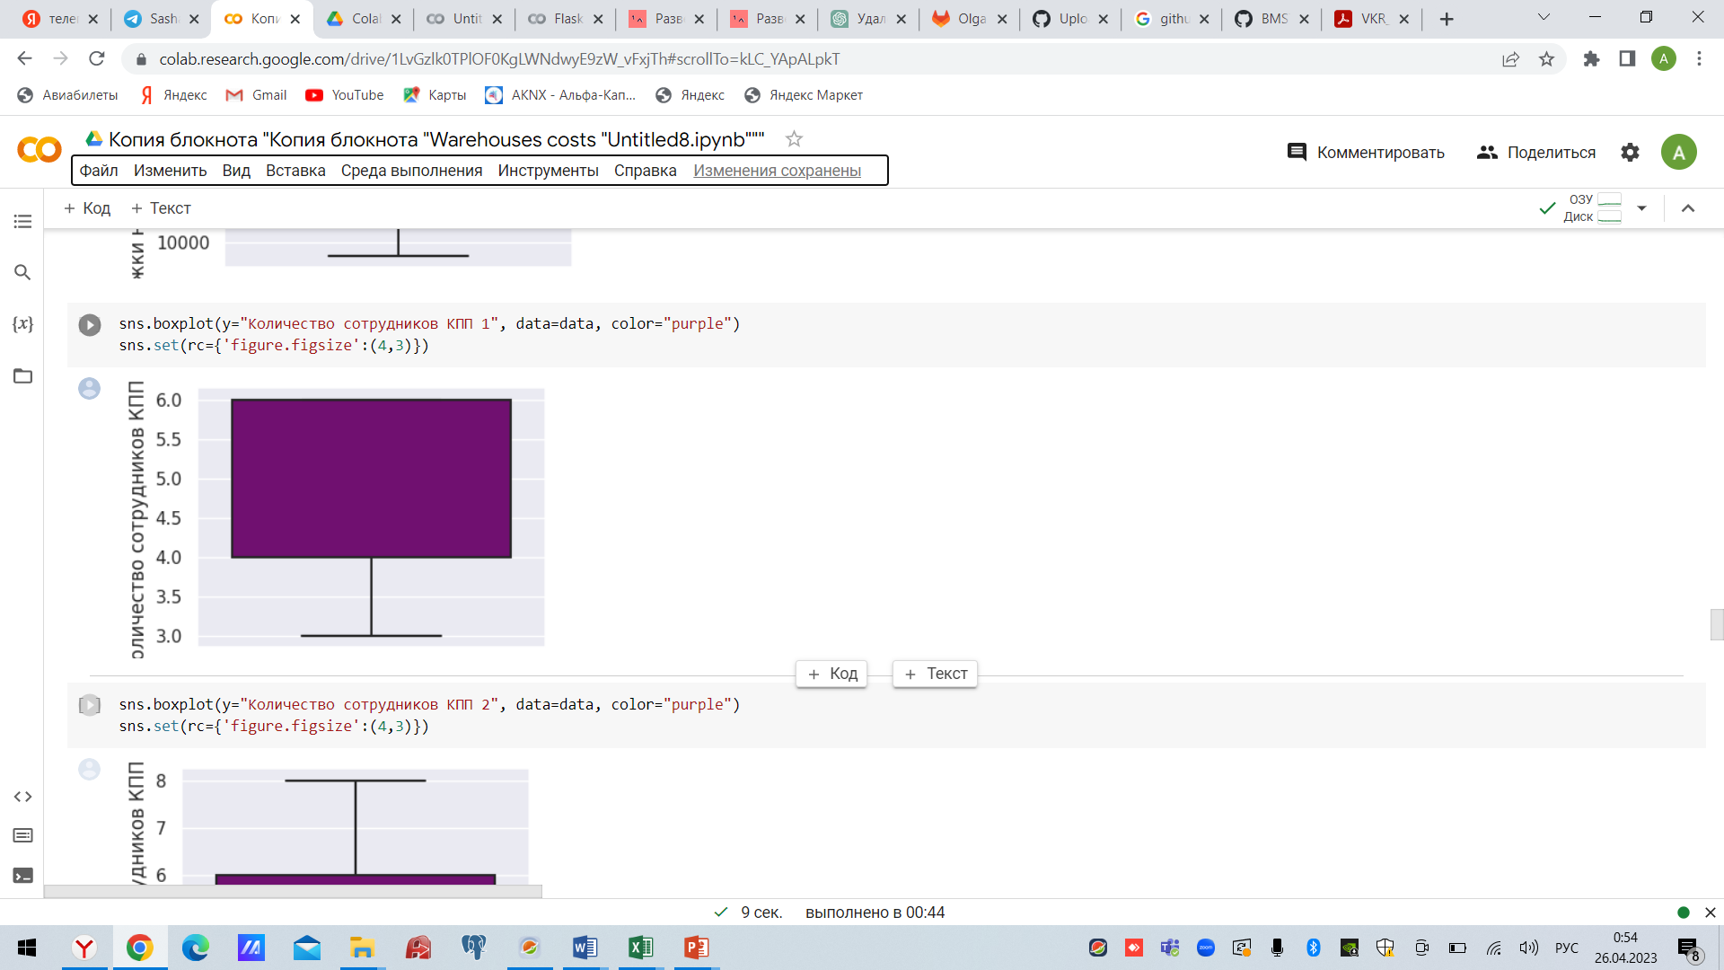
Разведочный анализ данных. Диаграммы «ящик с усами»
Выбросы в зоне малых значений
Выбросов нет
Выбросов нет

Slide 7
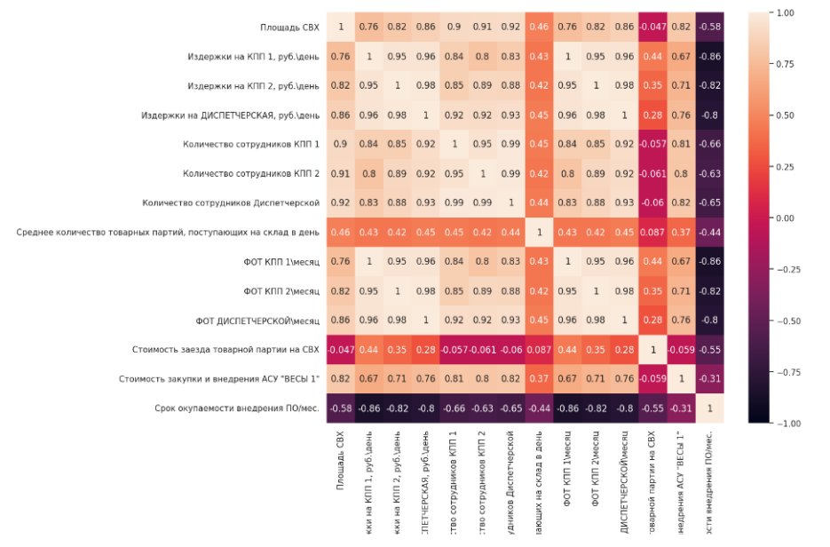
Разведочный анализ данных
Матрица корреляции. Тепловая карта коэффициентов корреляции
Все полученные коэффициенты корреляции находятся в промежутке значений от - 0,86 до 0,99. Исходя из этого можно сделать вывод, что наблюдается сильная корреляция, переменные являются зависимыми.

Slide 8
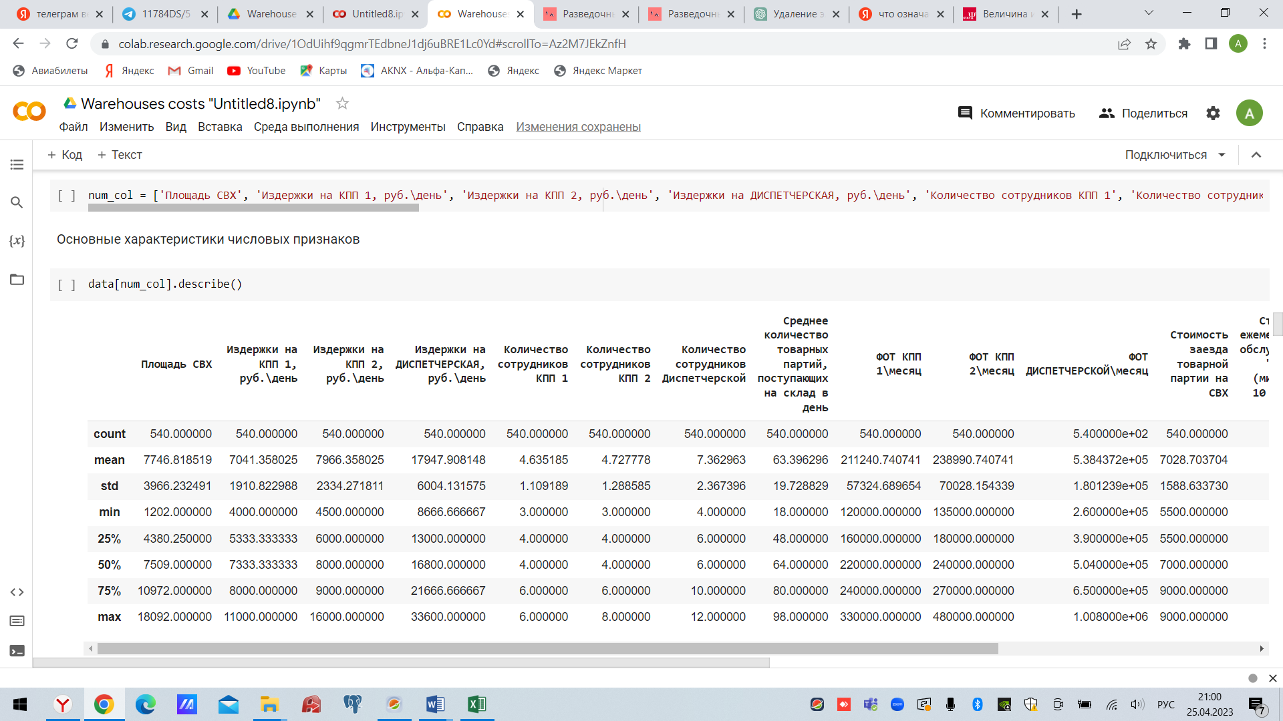
Предобработка данных

Slide 9
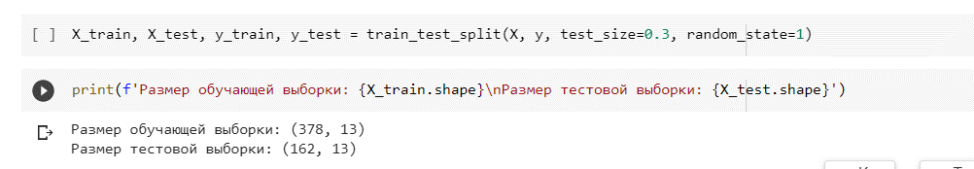
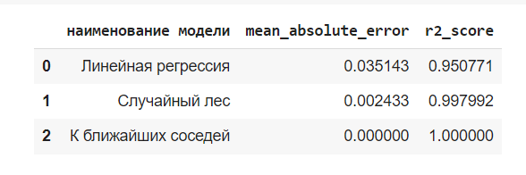
Решение задачи регрессии
Разделение выборки на обучающую и тестовую
70% (на обучение) /30% (на тестирование)
2. Построение моделей для прогноза модуля упругости и прочности при растяжении:
Линейная регрессия
Случайный лес
К ближайших соседей

Slide 10
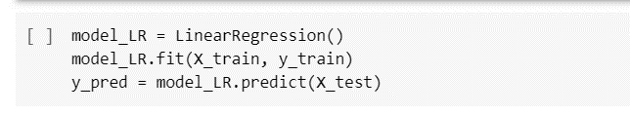
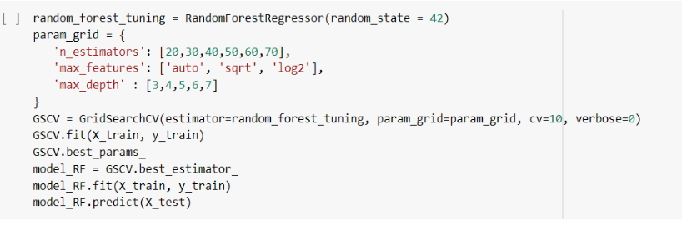
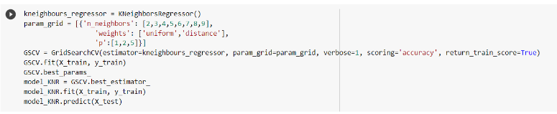
Решение задачи регрессии
Построение моделей для прогноза срока окупаемости внедрения «ВЕСЫ 1»:
Линейная регрессия
Случайный лес
Поиск гиперпараметров модели выполнен с помощью поиска по сетке с перекрестной проверкой, количество блоков равно 13
К ближайших соседей
Значение K - это гиперпараметр.
Меньшее K - более сложная граница принятия решения
Большее K - более плавная граница принятия решения.
3. Оценка качества моделей

Slide 11
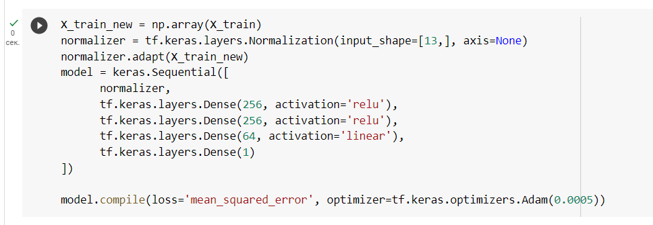
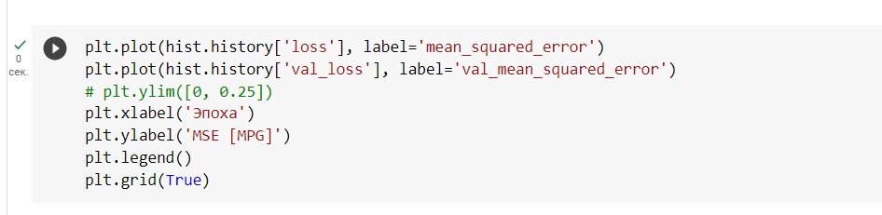
Нейронная сеть
Гиперпараметры модели:
- количество скрытых слоев
- количество нейронов на слое
- активационная функция
- количество нейронов на выходном слое
- оптимизатор
- метрика оценки качества
Количество эпох задано 20.

Slide 12
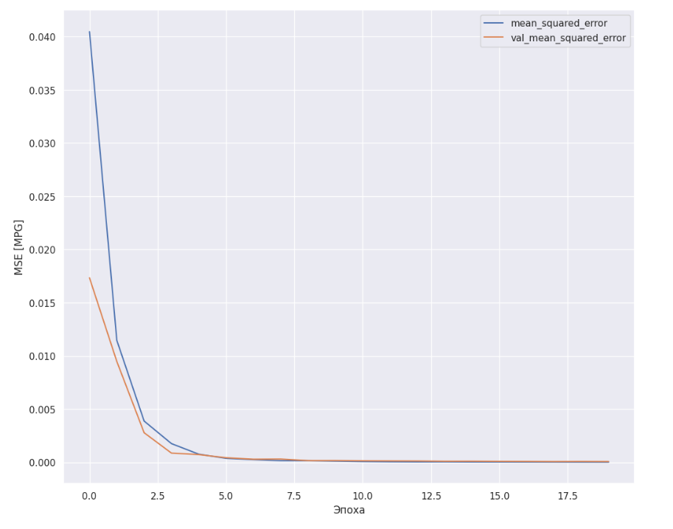
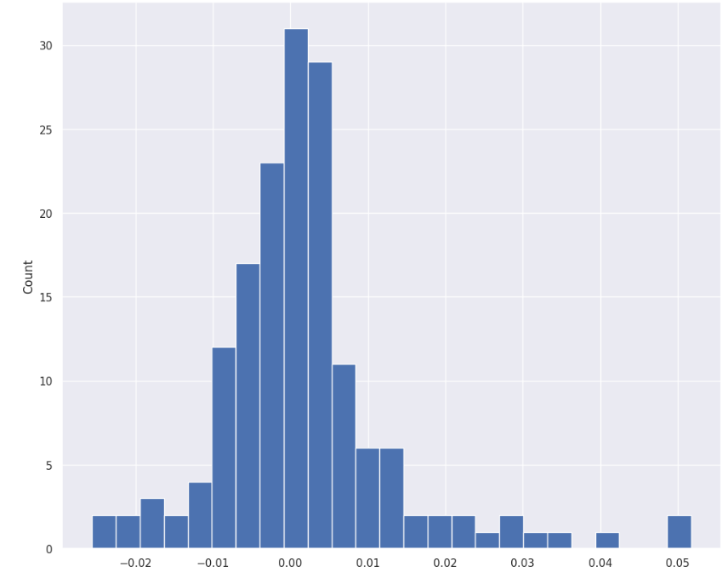
Нейронная сеть. Оценка качества модели

Slide 13
Удаленный репозиторий
Созданный репозиторий:
https://gitlab.com/krutikovaolga94/data-science

Slide 14
edu.bmstu.ru
+7 495 182-83-85
edu@bmstu.ru
Москва, Госпитальный переулок , д. 4-6, с.3

